Slide 1
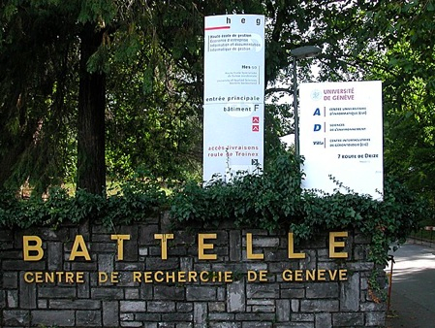
Centre Universitaire d’Informatique
Institute of Information Service Science
Giovanna Di Marzo Serugendo
Giovanna.Dimarzo@unige.ch
cui.unige.ch/~dimarzo
Notes:
Présentation du CUI (collaborateurs, groupes de recherche et instituts, publications, projets R&D Euro, FNS, CTI ….. ) en mettant l’accent sur les aspects data analytics, simulation, réalité virtuelle et collaboration avec les géomaticiens de l’Uni (pour la GEO DATA)
Présentation du concept d’Evidence-based policy making (divers exemples d’application) et présentation de la contribution au projet Smart Canton (indicateurs : smart cities)
Pourquoi le centre
Activités
Défis

Slide 2
Centre Universitaire d’Informatique
Unité Enseignement et de Recherche
Interfacultaire
5 Facultés
Sciences: Département d’Informatique
GSEM + SdS: Institut de Sciences des Services Informationnels
Lettres : Unité de Linguistique
Médecine: Informatique Médicale
Etabli en 1976 (1er en Suisse)
FACULTÉ DES SCIENCES ÉCONOMIQUES ET SOCIALES
Département des Hautes Etudes Commerciales -HEC

Slide 3
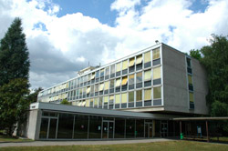
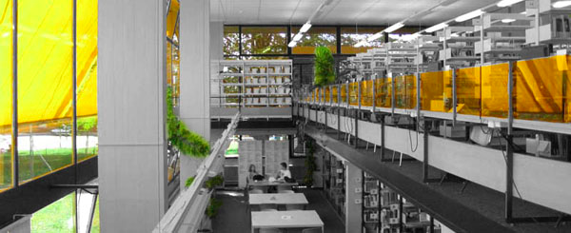
Enseignements@CUI
Programmes d’enseignement au CUI
BSc/MSc/PhD en Sciences Informatiques
BSc/MSc/PhD en Informatique Sciences Humaines
BSc/PhD en Systèmes d’Information
Formation Continue (env 10 progr.)
FACULTÉ DES SCIENCES ÉCONOMIQUES ET SOCIALES
Département des Hautes Etudes Commerciales -HEC
Notes:
Info Sciences Humaines – info linguistique

Slide 4
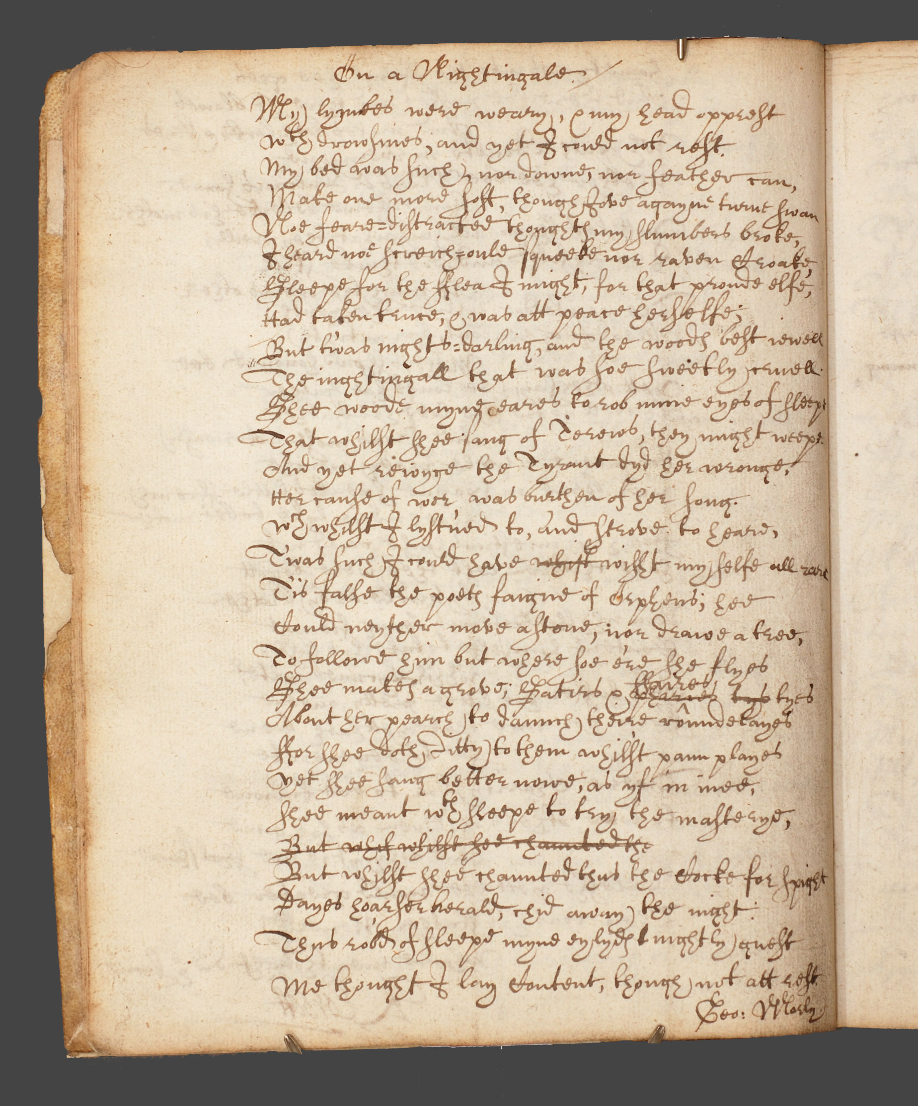
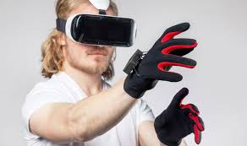
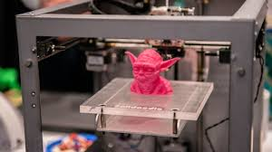
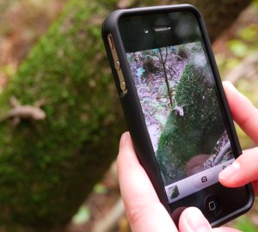
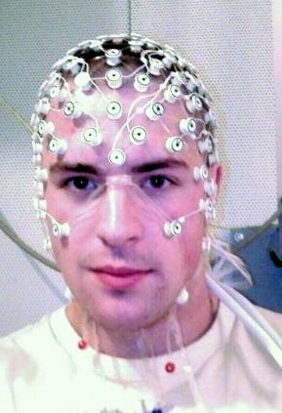
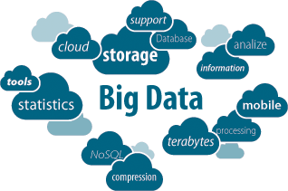
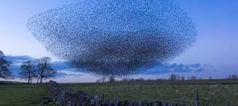
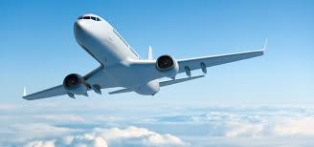
Recherche@CUI
Réalité virtuelle
Sécurité de l’information
Humanités digitales
Imprimantes 3D
Science citoyenne
Intelligence collective
Sciences affectives
FACULTÉ DES SCIENCES ÉCONOMIQUES ET SOCIALES
Département des Hautes Etudes Commerciales -HEC
Vérification de logiciel
E-Health et qualité de vie
Notes:
Résalité virtuelle
Sécurité de l’information
Humaité digitale
Smart cities
3d prinitin
Citizen science
Big data et services
Sciences affectives
Intelligence collective
Vérification e logiciel
eHealth
Info environnementale

Slide 5
Domaines d’applications (ISS)
Smart and sustainable city
E.g. Services exploiting IoT, transport and mobility , indicators
E-Health, Quality of Life
E.g. Mobile services for maintaining seniors active
Environment / Geo-data
E.g. Urban knowledge engineering with GIS
Smart services exploiting geo-data
Information security, trust and e-reputation
E.g. Self-protected documents, dynamic trust of WiFi hotspots, recognizing counterfeit objects
Digital Humanities
E.g. Historic information on road names, Analysing De Saussure manuscripts
Virtual Environments
Motion capture, 3D photogrammetry, VR, AR, …
FACULTÉ DES SCIENCES ÉCONOMIQUES ET SOCIALES
Département des Hautes Etudes Commerciales -HEC

Slide 6
Nombres Clés
16 Professeurs, 6 MER, 150 chercheurs
35/40 projets de recherche (EU, AAL, SNF, CTI, COST)
180 publications / year
10 Thèses de doctorat / an
80 doctorants
5 startups
120 (Info) 75 (SI) 50 (Sciences Humaines) Etudiants
5.0MCHF/an (fonds externes)
Enseignement: 3BSc, 2MSc, 3PhD, 8 Formation Continues
Collaborations: Industrie, Académie, Organisations Internationales
FACULTÉ DES SCIENCES ÉCONOMIQUES ET SOCIALES
Département des Hautes Etudes Commerciales -HEC
Notes:
MobileThinking, Everdreamsoft, Elitech, PebbleAge, Chrislain Razafimahefa, Artamin, …
Etudiants: 120 Sciences, 75 SI,
Doctorants: Sciences: 35, SI: 40; Letres?
Partenariats: GeneveLab. Startups, Projets, CERN, ITU, …

Slide 7
Swiss Alliance for Data-Intensive Services
Involvement in the proposal
Management Board Member
Expert Group Participation:
Smart Services: services for humans, for industry
Data Ethics: data protection and ethical issues in data usage
Potential for projects proposals
Potential for whole institute
Networking possibilities (General Assembly, Events, …)
FACULTÉ DES SCIENCES ÉCONOMIQUES ET SOCIALES
Département des Hautes Etudes Commerciales -HEC
Notes:
MobileThinking, Everdreamsoft, Elitech, PebbleAge, Chrislain Razafimahefa, Artamin, …
Etudiants: 120 Sciences, 75 SI,
Doctorants: Sciences: 35, SI: 40; Letres?
Partenariats: GeneveLab. Startups, Projets, CERN, ITU, …

Slide 8
Swiss Alliance for Data-Intensive Services
Questions ?
FACULTÉ DES SCIENCES ÉCONOMIQUES ET SOCIALES
Département des Hautes Etudes Commerciales -HEC
Notes:
MobileThinking, Everdreamsoft, Elitech, PebbleAge, Chrislain Razafimahefa, Artamin, …
Etudiants: 120 Sciences, 75 SI,
Doctorants: Sciences: 35, SI: 40; Letres?
Partenariats: GeneveLab. Startups, Projets, CERN, ITU, …

